Slide 1
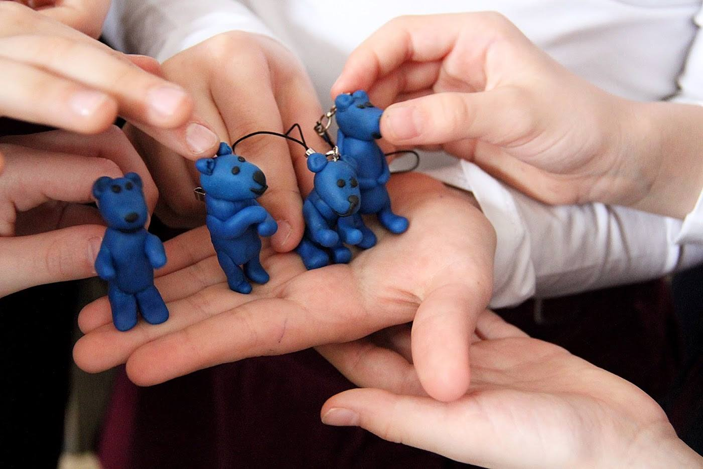


Как провести урок доброты

Slide 2

АНО помощи людям с РАС «Атмосфера»
Проекты:
«Ресурсный класс в ОЦ «Горностай»
«Инклюзивный центр для детей с РАС»
Благодарим за поддержку нашего проекта «Инклюзивный центр для детей с РАС» наших партнеров:
Фонд президентских грантов
Ассоциацию «Аутизм-Регионы»
Комплексный центр социального обслуживание населения Советского района города Новосибирска
Центр прикладного анализа поведения «Мозаика»

Slide 3
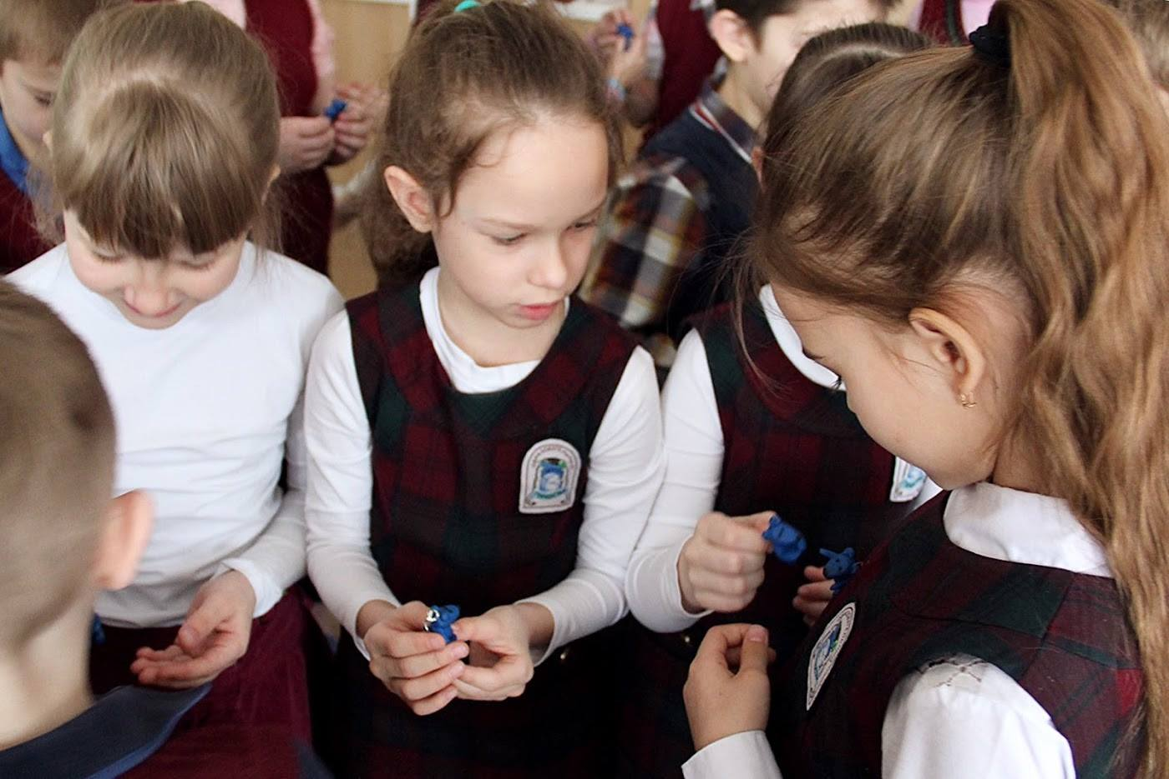
Школа
Младшая школа
авторитет учителя
игровой формат
Идеи:
лепим синих медвежат
презентация-конструктор на сайте «Аутизм-Регионы» http://autismregions.ru/
мультфильмы об аутизме: Аутизм умеет делать удивительные вещи https://youtu.be/yW3OKth6Bxs

Slide 4
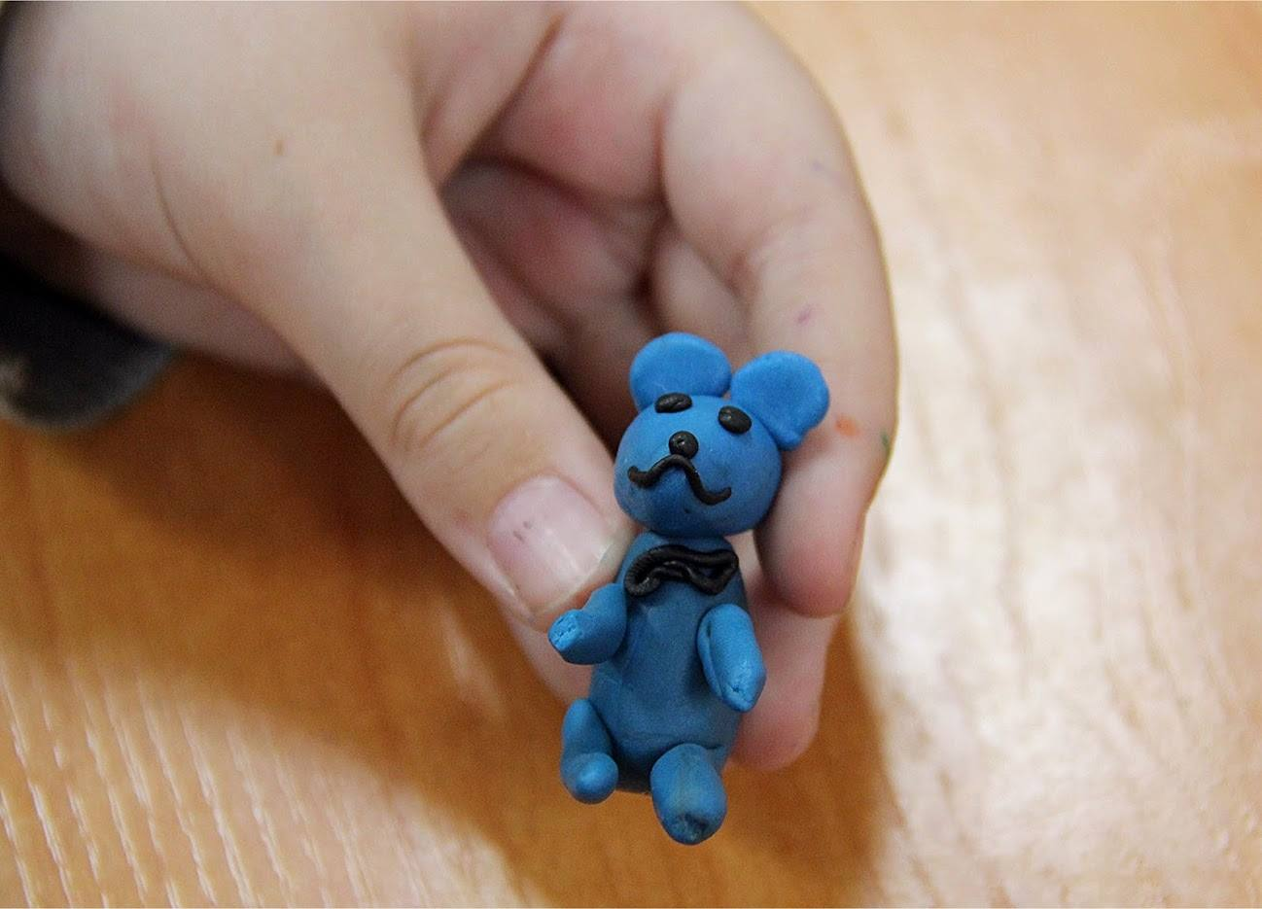
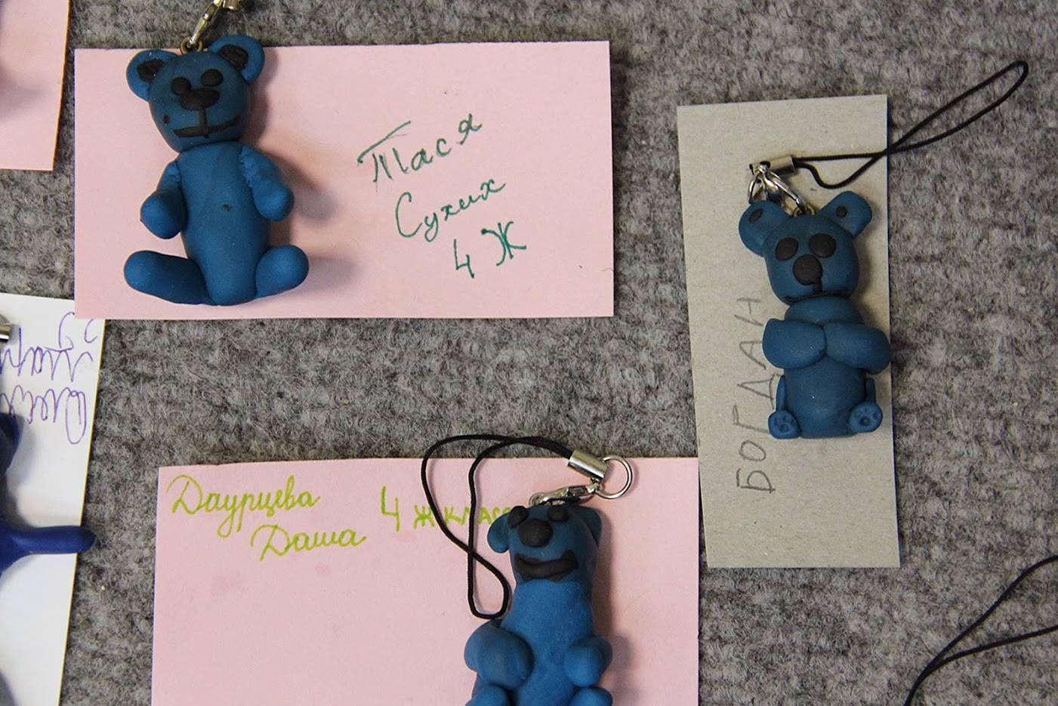
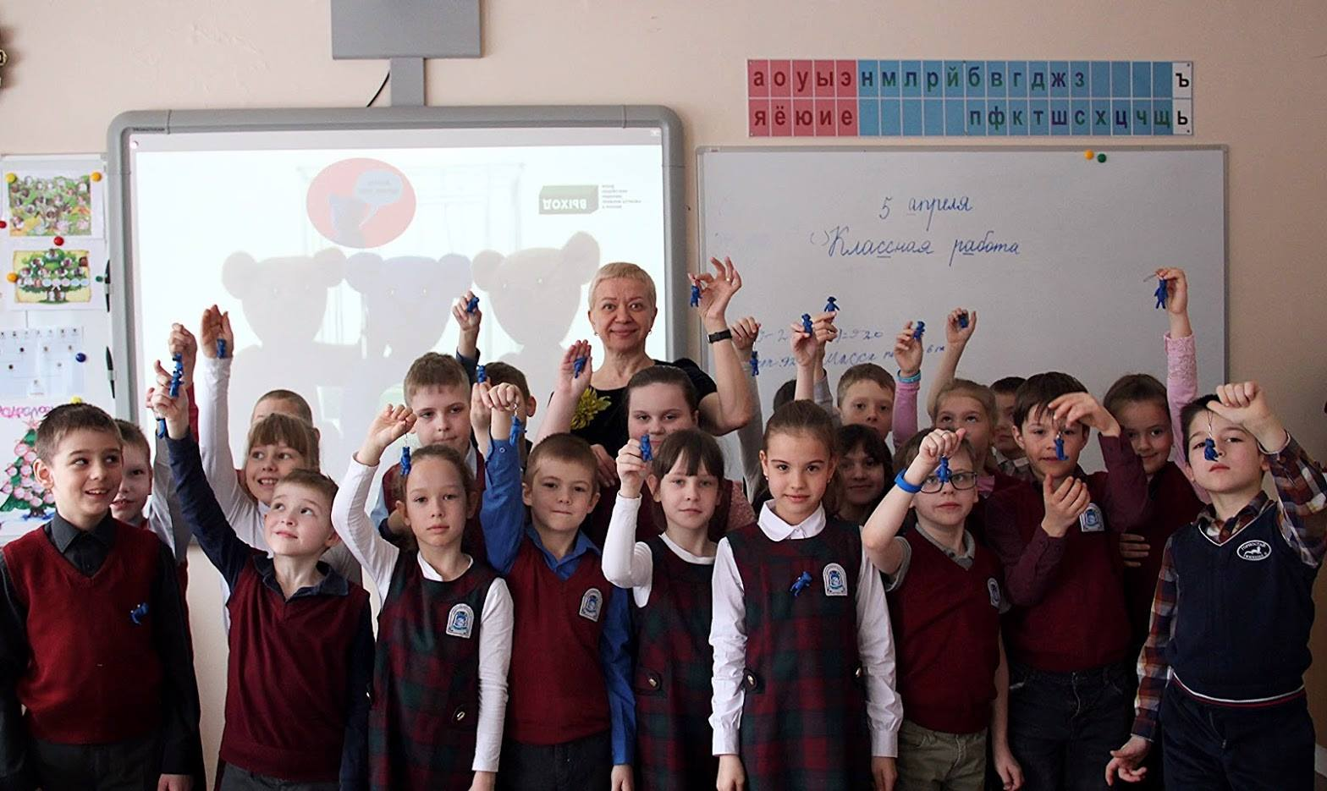
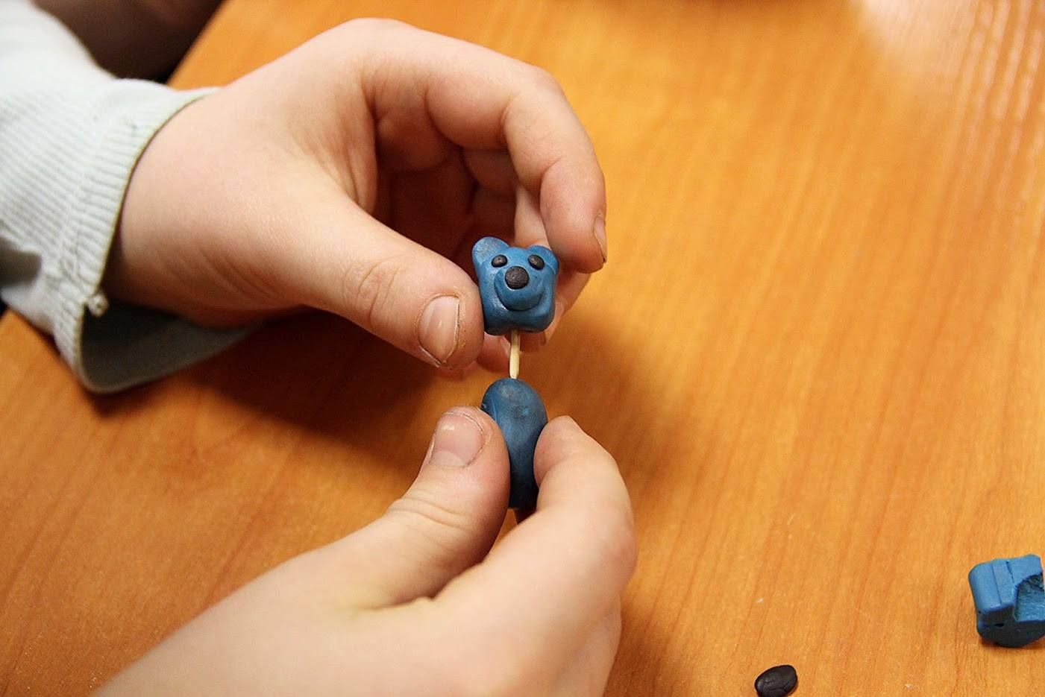
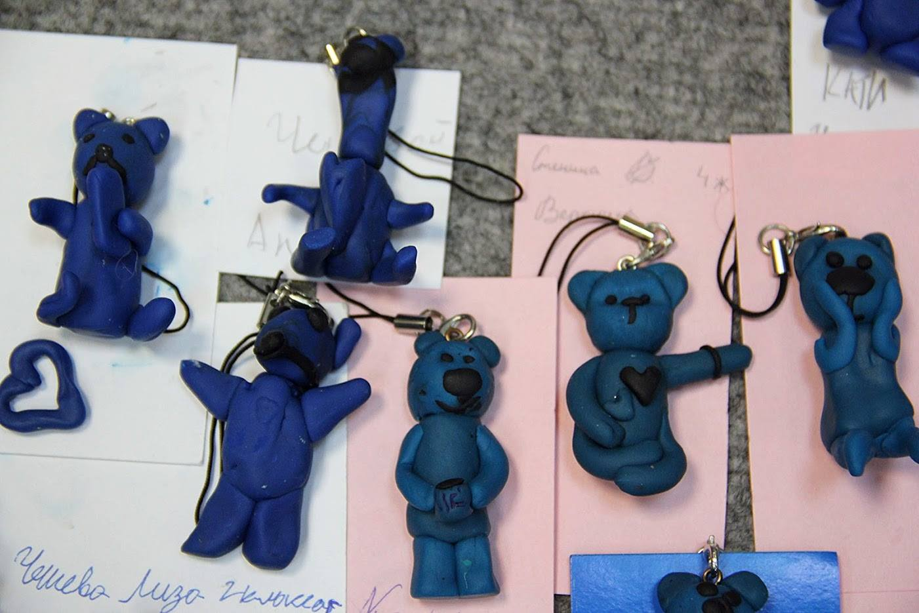
Школа

Slide 5
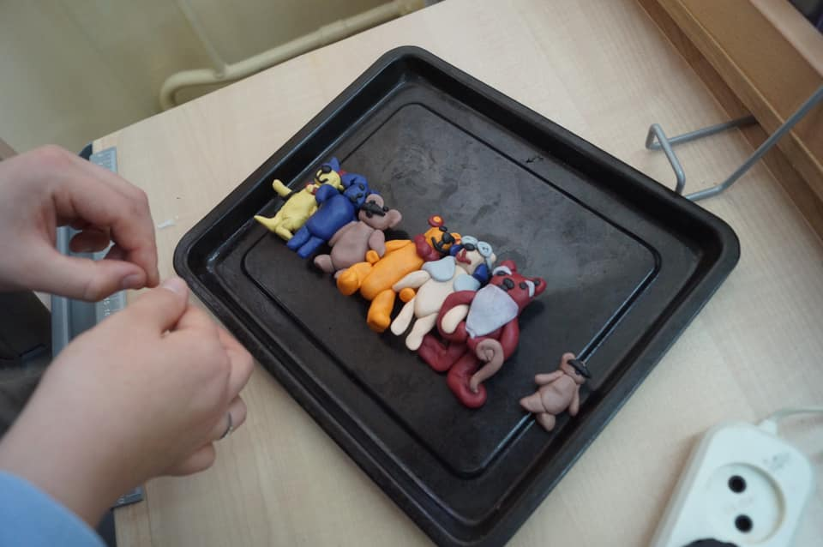
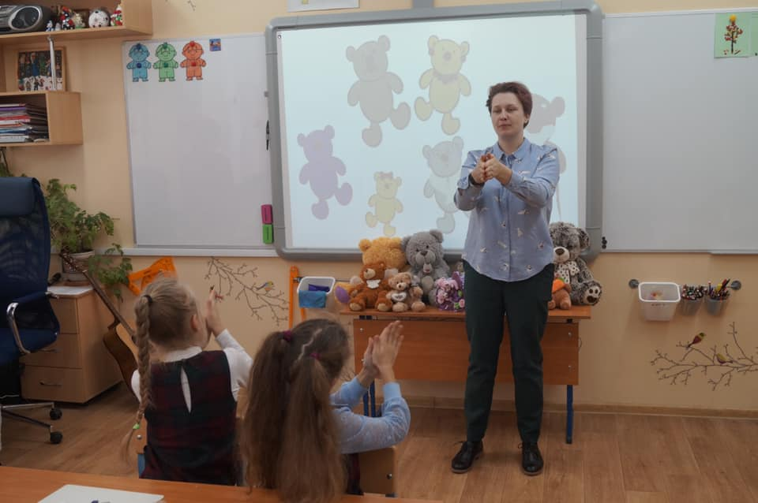
Школа

Slide 6
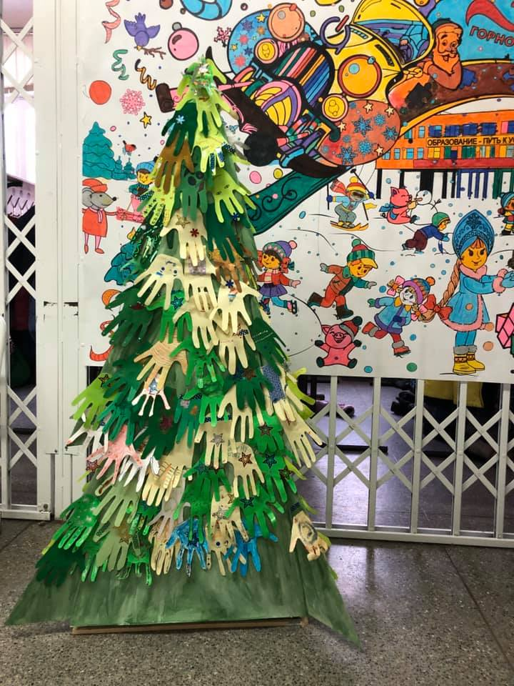
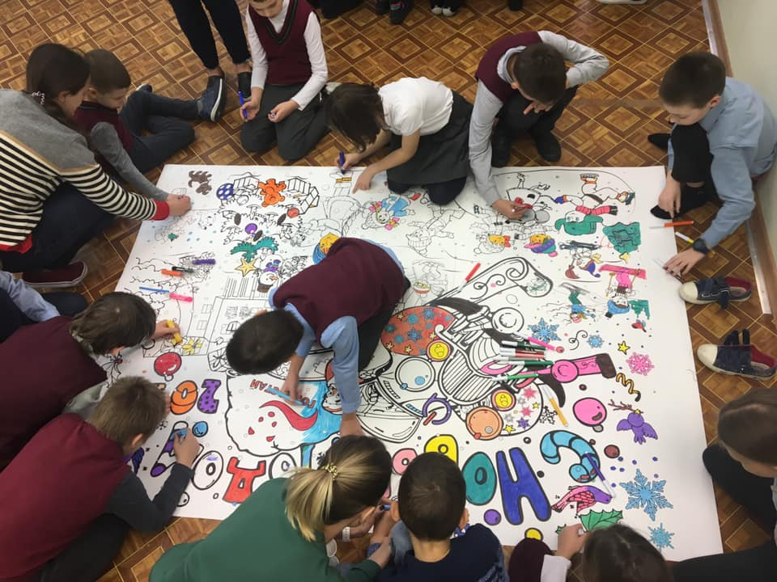
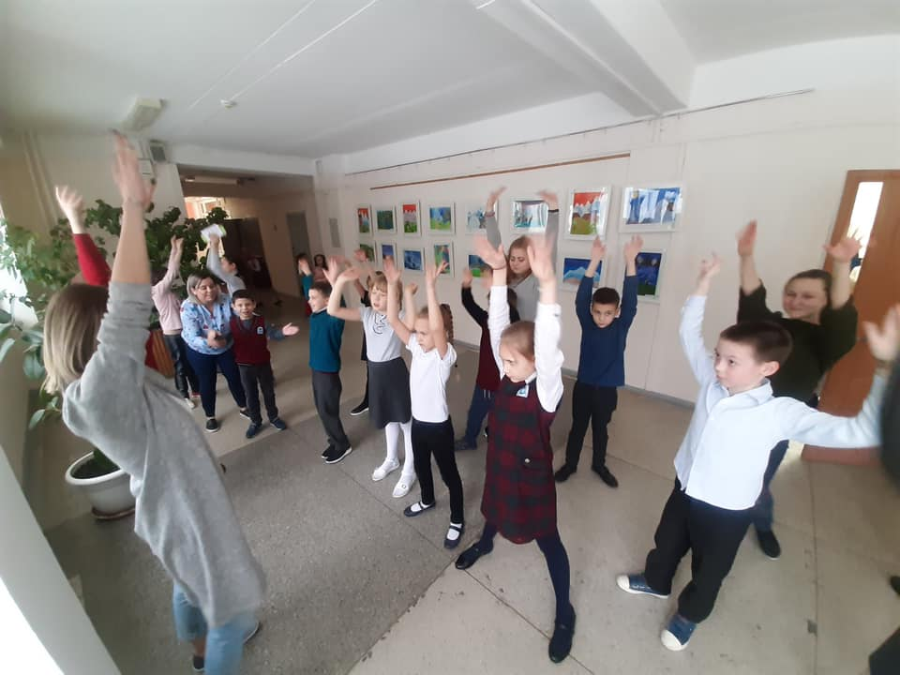
Школа
Инклюзивные перемены
Раскраска дружбы
Елка дружбы

Slide 7
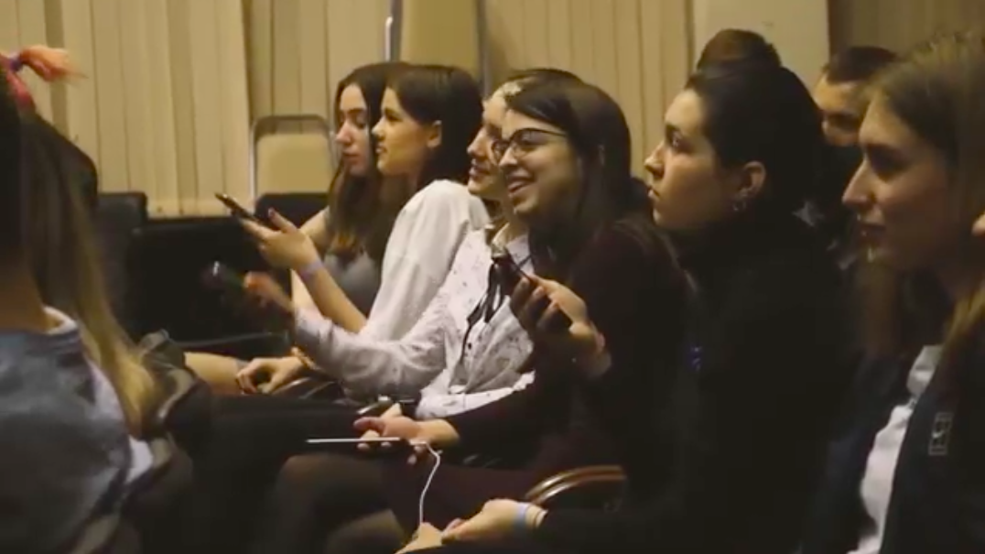
Школа
Старшая школа
высокая занятость
интерактив
Идеи:
тест или викторина
волонтеры - помощники
ролики об аутизме: «Шмели» https://youtu.be/sjsz1Q-2r3A , «Изменения» https://youtu.be/QH1kDgd1r-A, о том, как человеку с аутизмом трудно переносить неожиданные события или пройти собеседование https://youtu.be/EL4E7FBaWgA?t=11

Slide 8
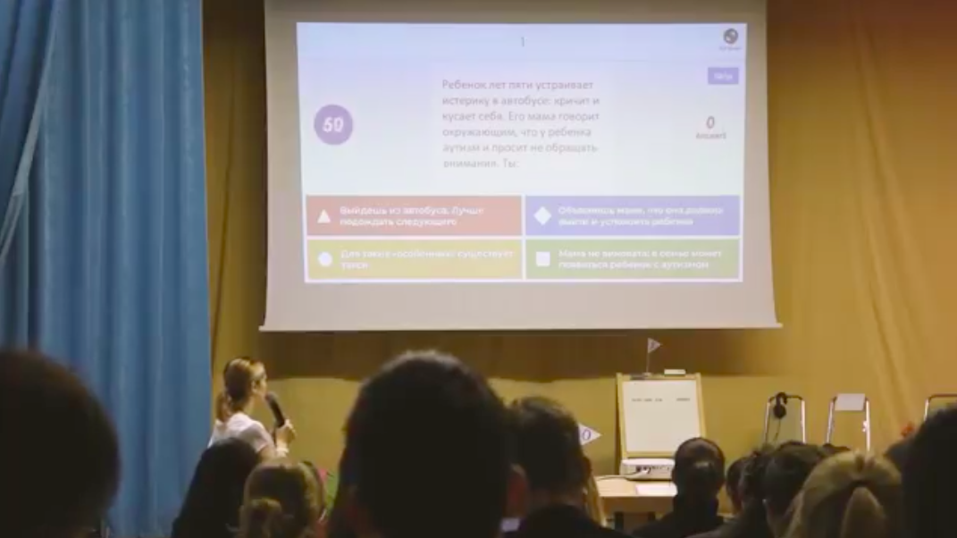
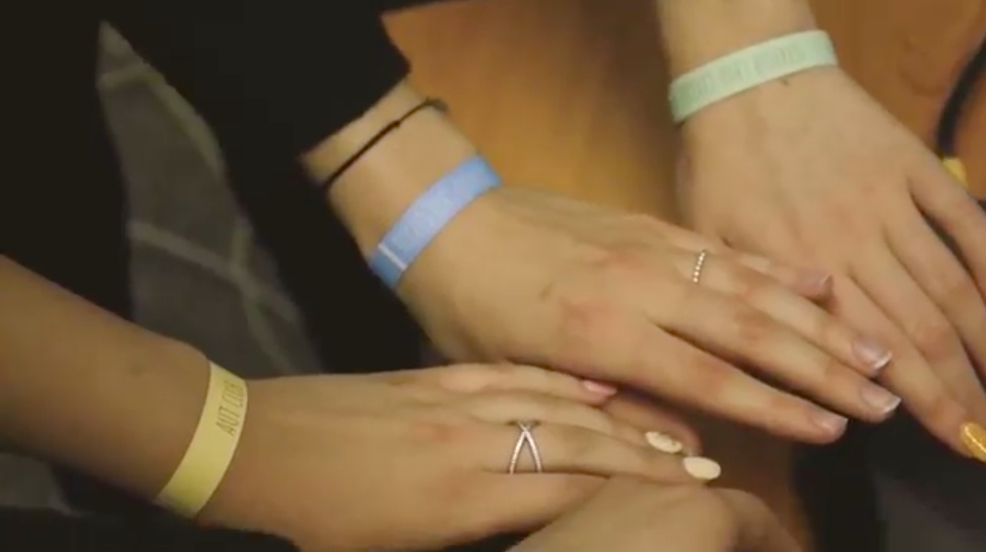
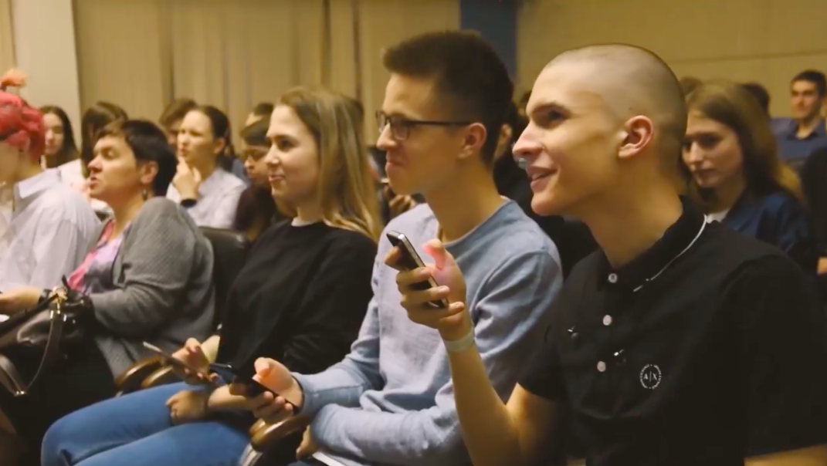
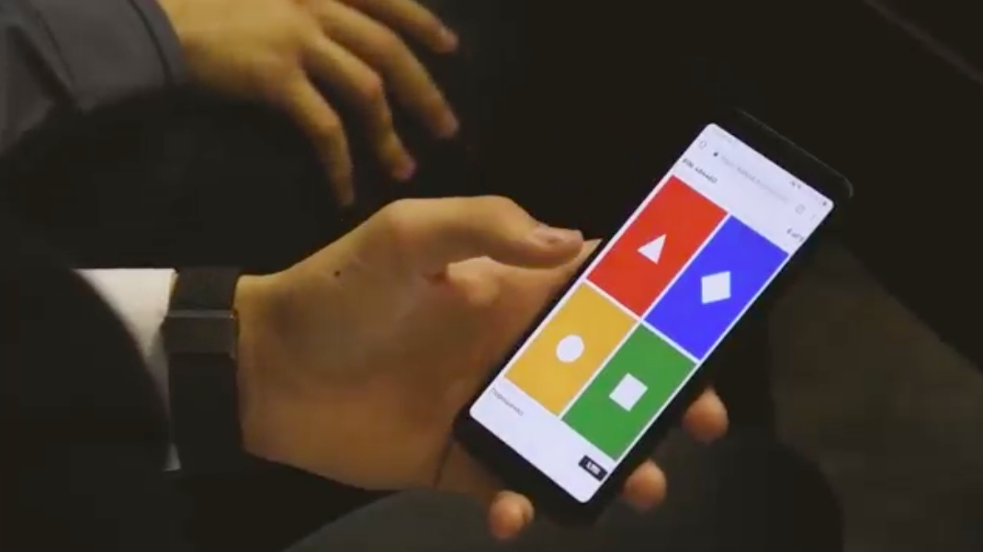
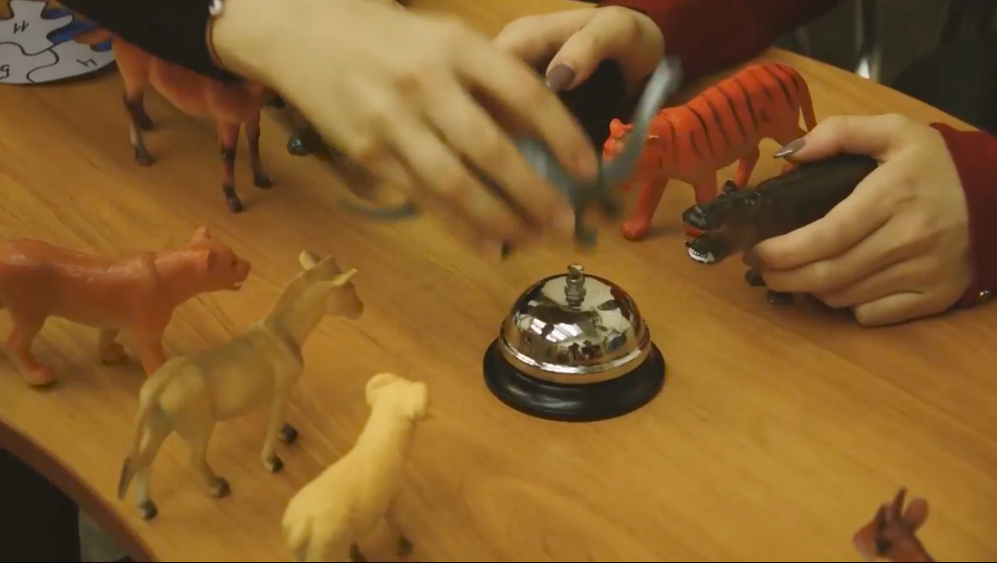
Школа

Slide 9
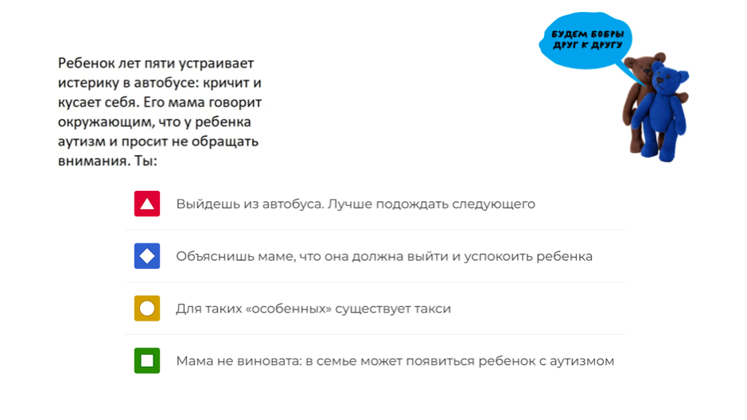
Школа

Slide 10
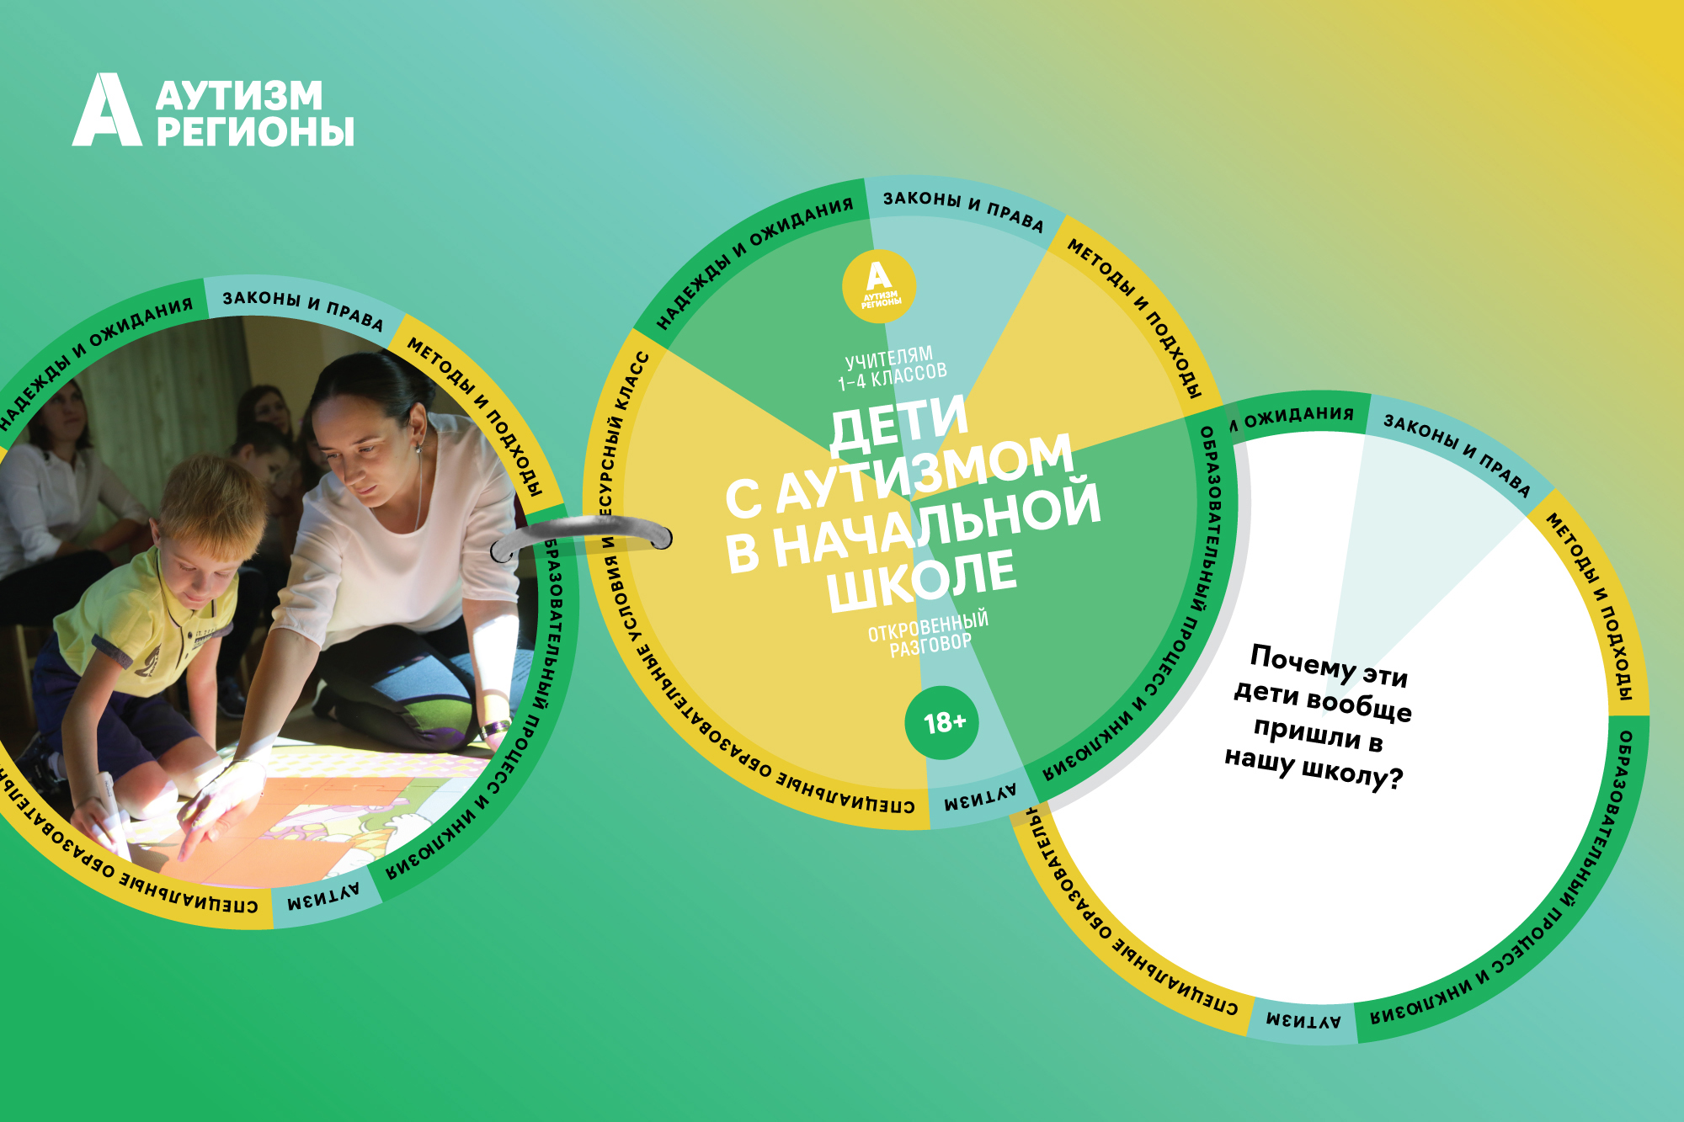

Школа
Учителя
нестандартный подход и нестандартные материалы
на педсовете
Идеи:
достойный педагогический вызов
новые перспективы
повышение квалификации
брошюры «Дети с аутизмом в общеобразовательной школе» http://autismregions.ru/
ролик - что такое для ребенка с аутизмом поход в обычный магазин https://youtu.be/hNSJUOCAxXs

Slide 11
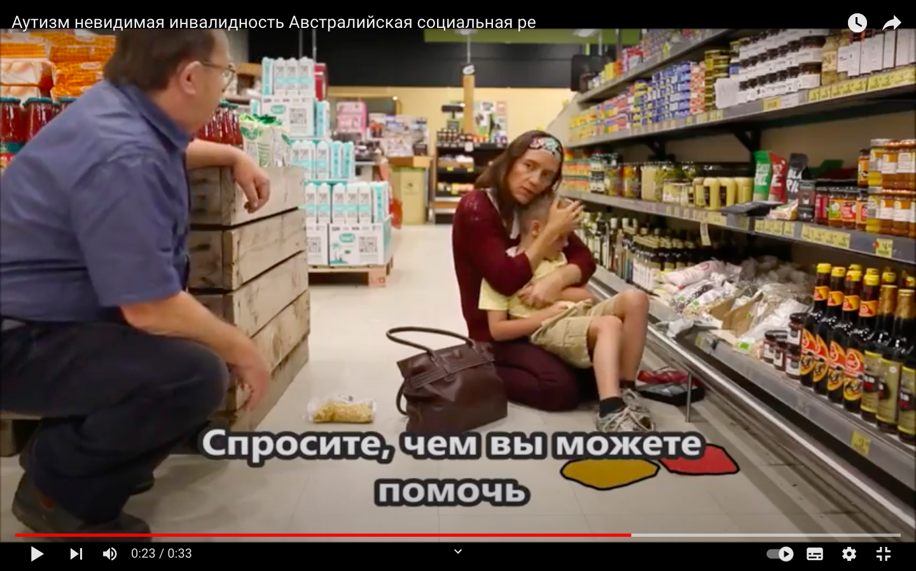
Школа
Родители
на родительском собрании
Идеи:
аутизм может появиться в любой семье, распространенность 1:100
мы не маргиналы
о пользе инклюзивного образовния
повышение качества образования
о снижении буллинга
ресурсный класс - дополнительные ресурсы
ролик «Невидимая инвалидность» https://youtu.be/Wf3nwzZkTKY

Slide 12
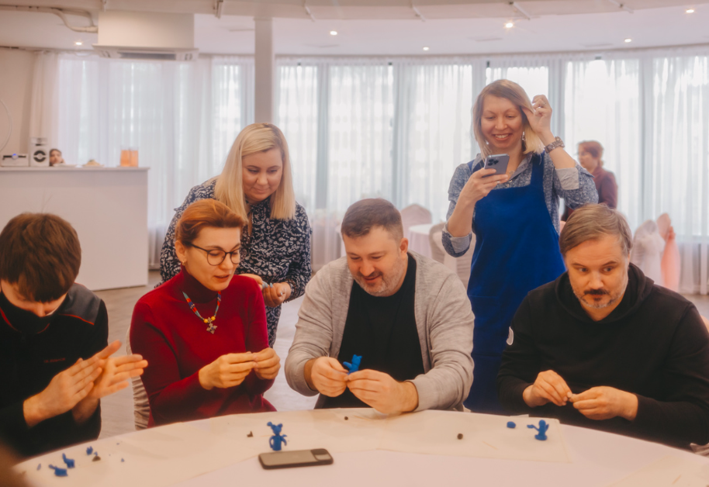
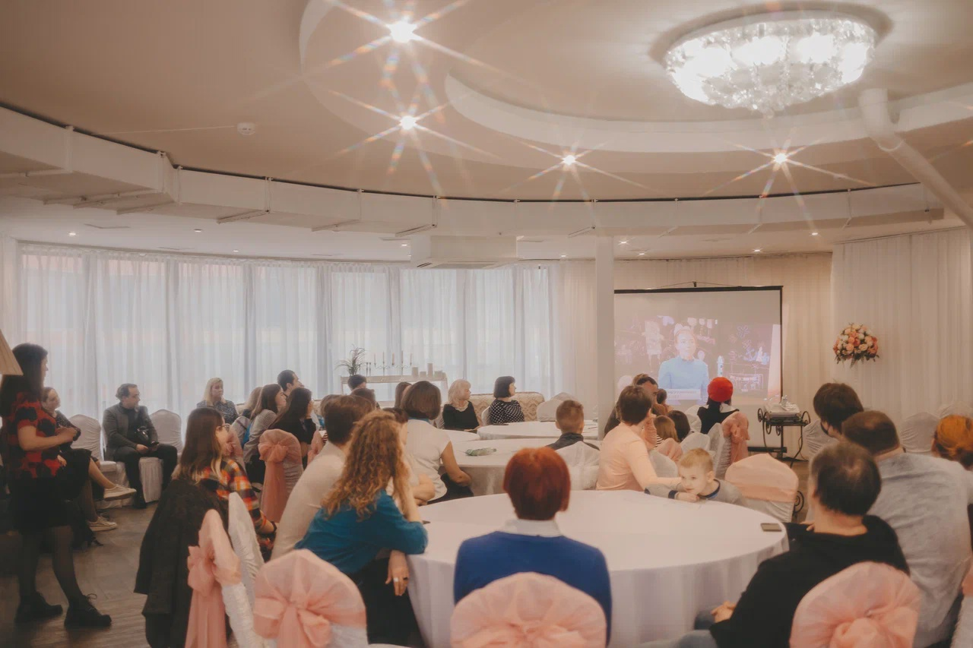
Урок доброты для взрослых
Ассоциация «Спектр»
2 апреля
Идеи:
провести урок доброты для взрослых
с настоящим учителем ресурсного класса и тьюторами
викторина «Готов ли ты ко встрече с человеком с аутизмом?»
сделать синих медвежат
ролик о ресурсных классах, вот, например, ролик ассоциации «Спектр» https://youtu.be/cQi5nqt-cKU или ролик с родителями https://youtu.be/hTH5_hRpB5w

Slide 13
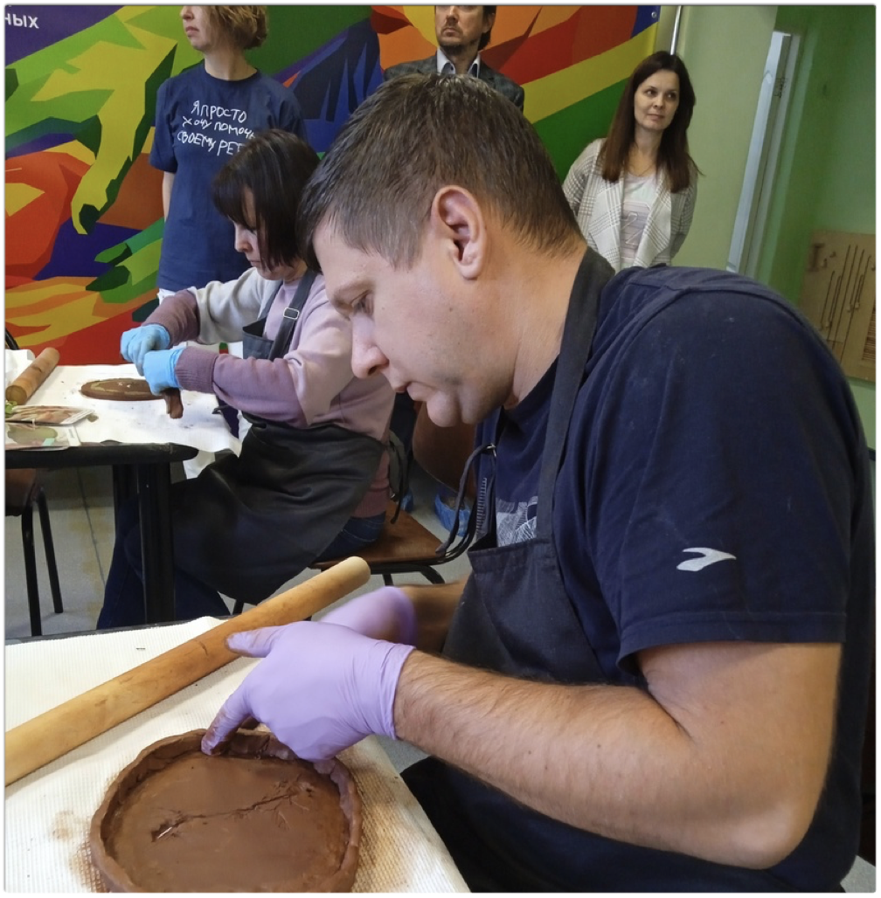
Инклюзивные
мастер-классы
Инклюзивный центр для детей с РАС «Откройте двери»
Для взрослых
круглый год
можно использовать для родительских собраний
лепим тарелки и говорим о важном
привлекаем волонтеров, партнеров, формируем дружелюбную среду в своем районе
листовки https://clck.ru/33LZ9v

Slide 14
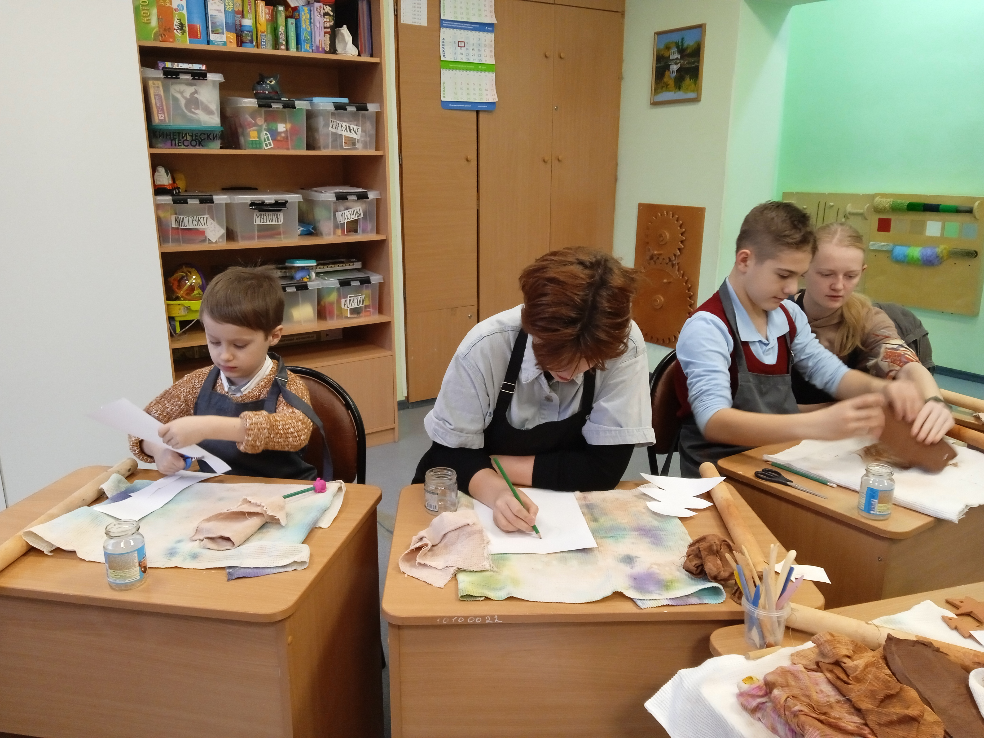
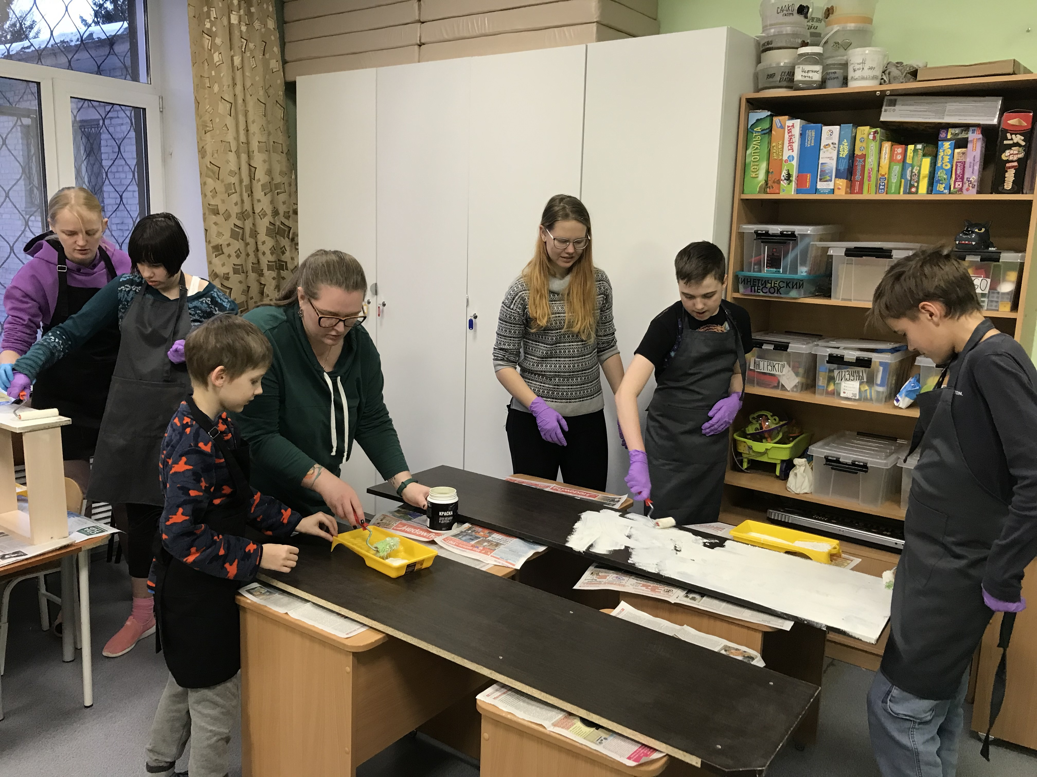
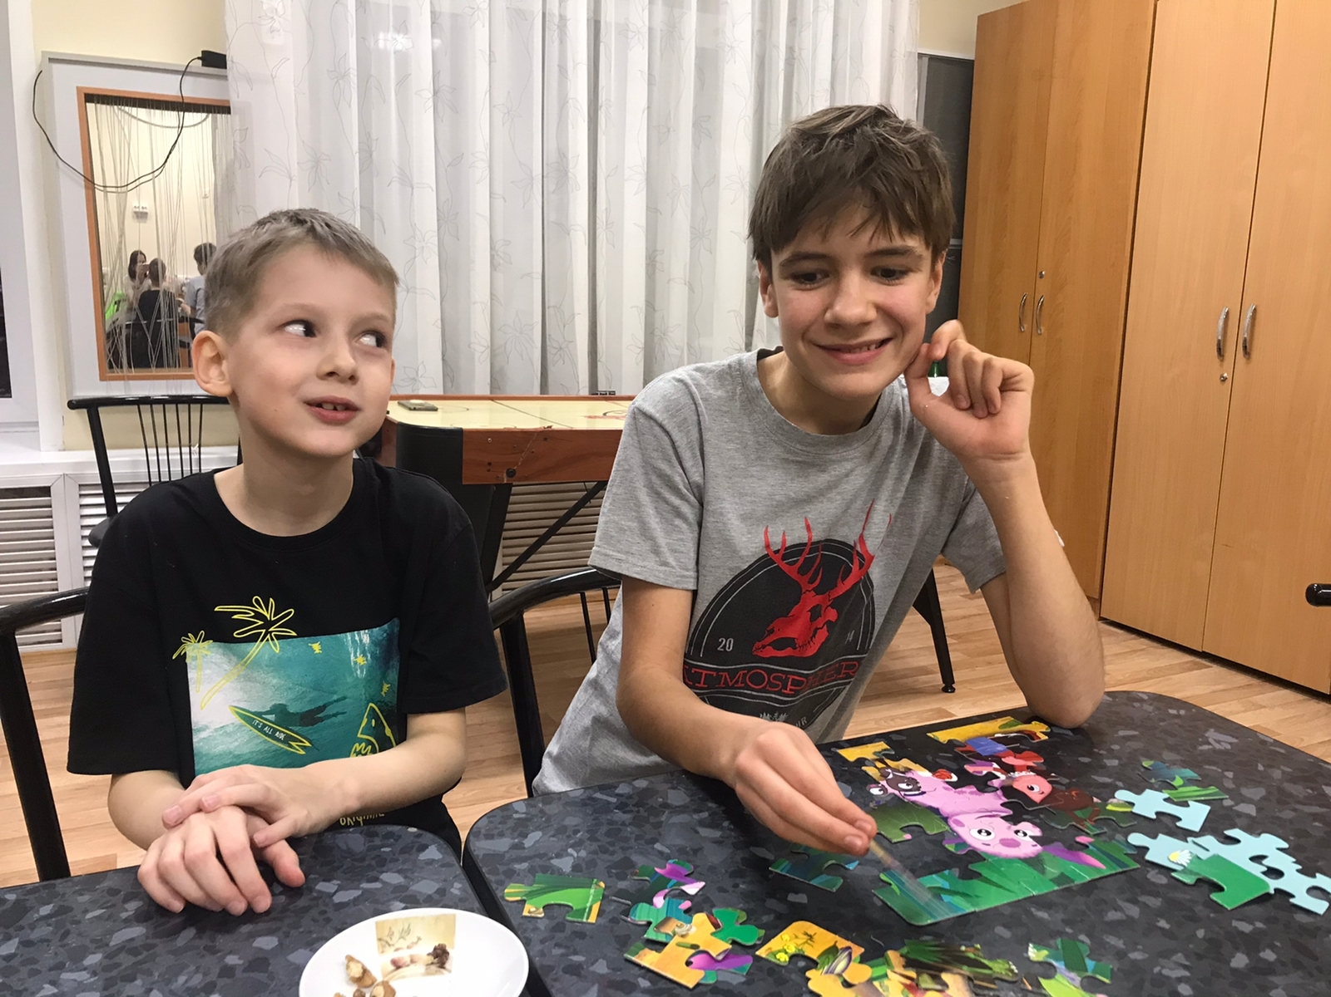
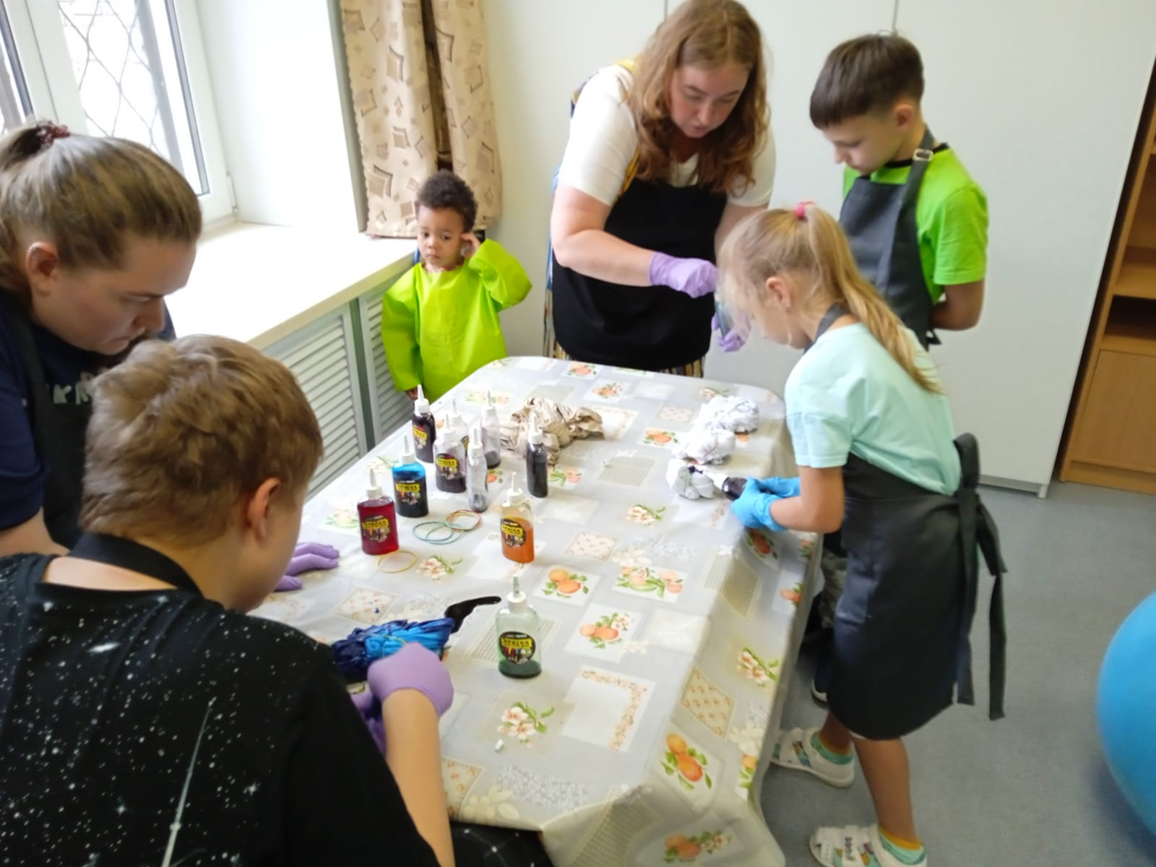
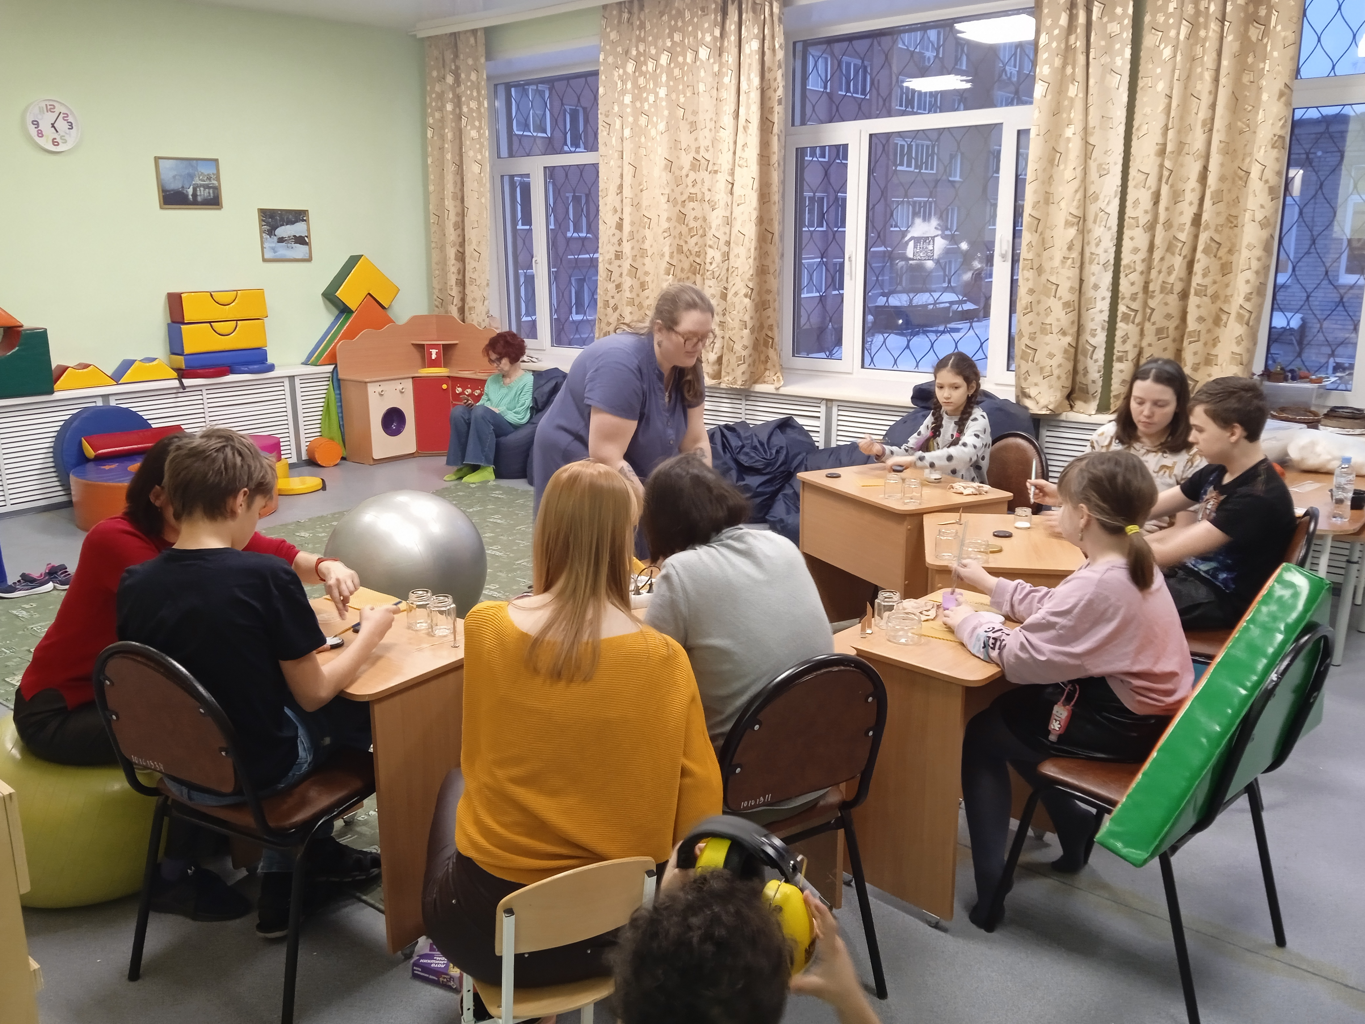
Инклюзивные
мастер-классы
Для детей
круглый год
приглашаем нейротипичных сверстников
учатся полезным навыкам и общению с детьми с особенностями

Slide 15

Полезные материалы
Брошюры для учителей и учеников, презентация-конструктор, наклейки http://autismregions.ru/
Листовки https://clck.ru/33LZ9v
Наклейки (Спасибо Анне Маловой и Андронику Хачияну) https://clck.ru/33LnDC
Социальная реклама об аутизме https://youtube.com/playlist?list=PLWPZwSQndf-Ordrpm3aJ2fdJtJ7WqTBiG
Идеи для уроков доброты https://clck.ru/33LZCW

Slide 16

Спасибо за понимание!
Екатерина Заломова
АНО помощи людям с РАС "Атмосфера"
г. Новосибирск
e-mail: ano.atmosphere@yandex.ru
https://vk.com/rasatmosphera
https://atmosphere-autism.ru/

